Slide 1
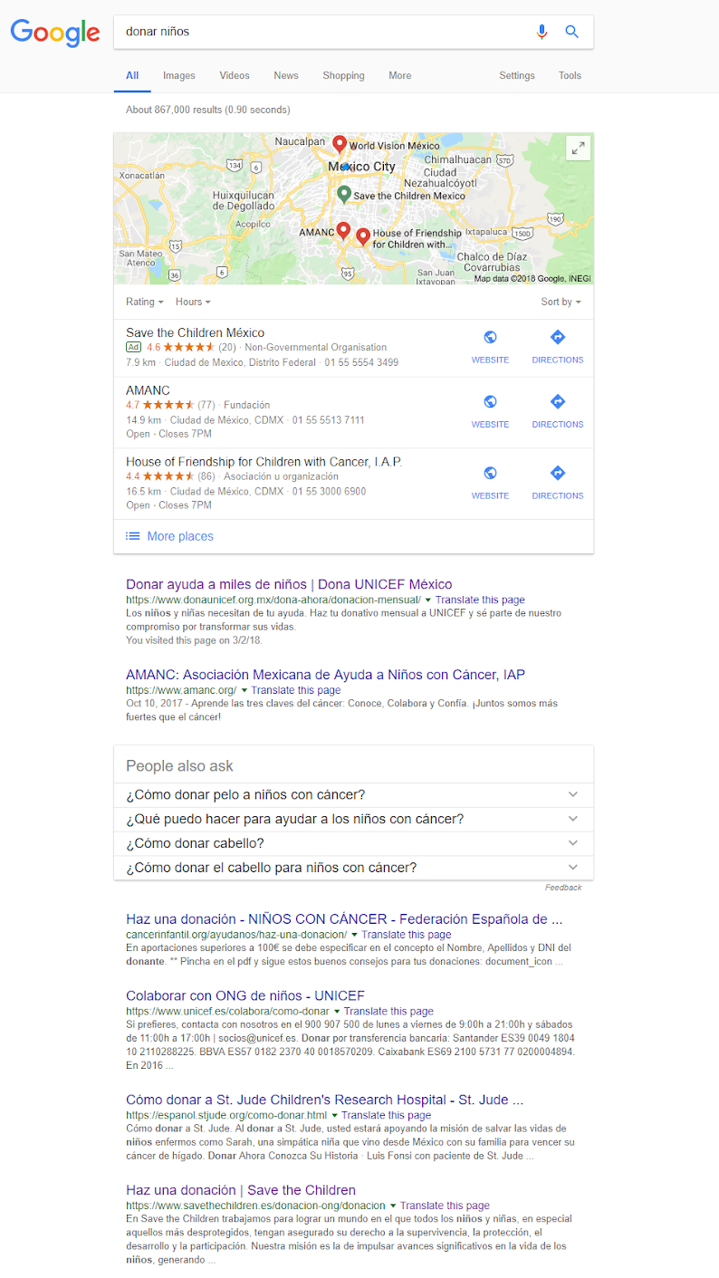
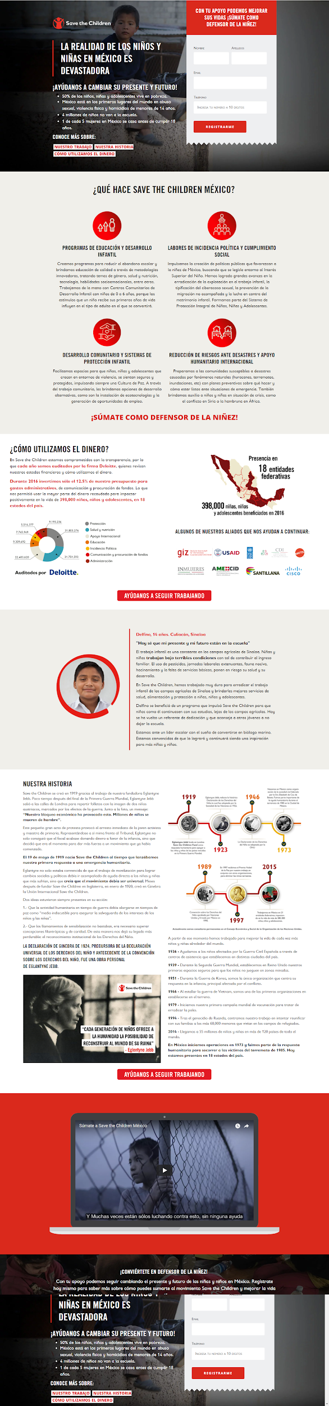
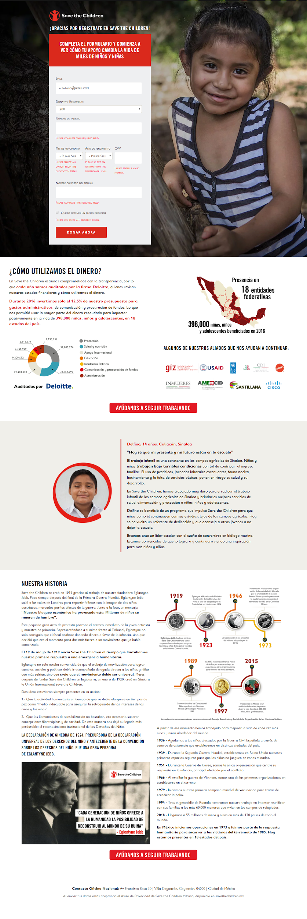
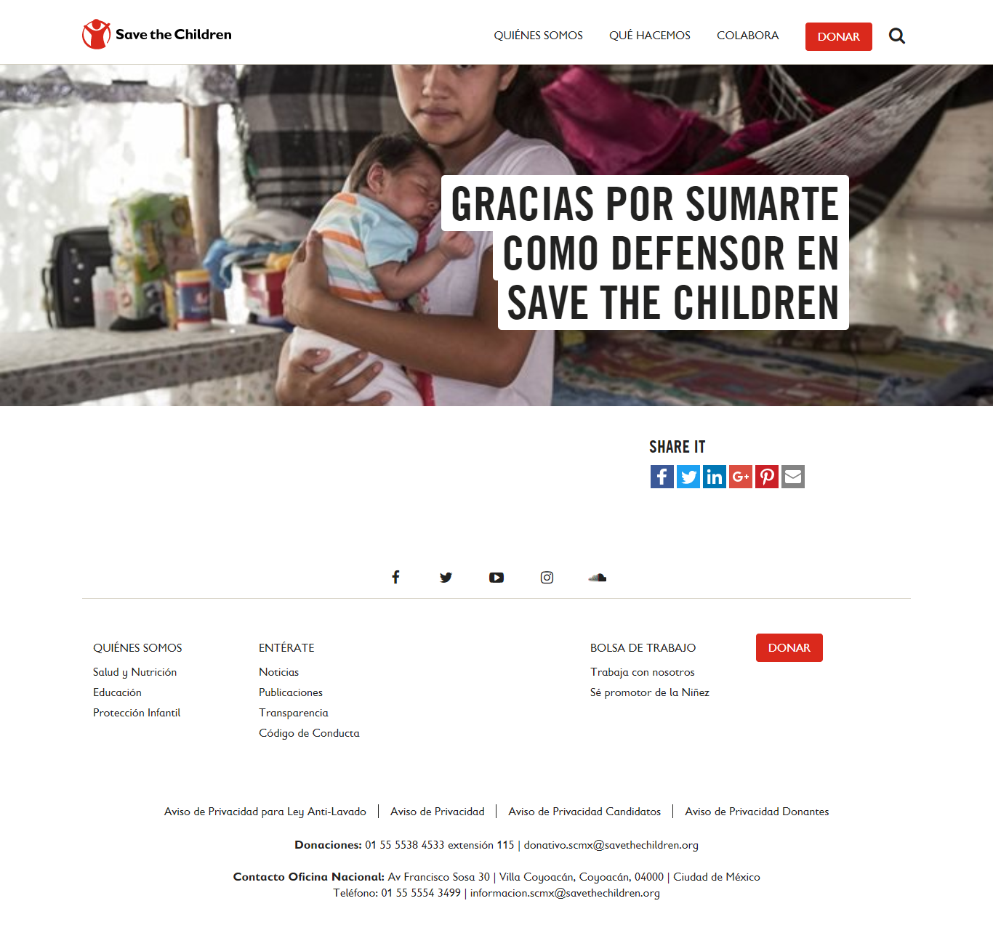
WK: donar niños
Después de llenarlo y dar click al botón te envía acá.
Entrando desde el link de anuncio.
Después de hacer click en donar, te envía a la página de agradecimiento. Esta sí se encuentra dentro del map site de la página oficial.
Se amplía el formulario para solicitar los datos de pago. No valída datos correctamente.
Página española de STC aparece en 6to lugar.
Landing page méxicana con información diversa. No es la página oficial.
ANA

Slide 2
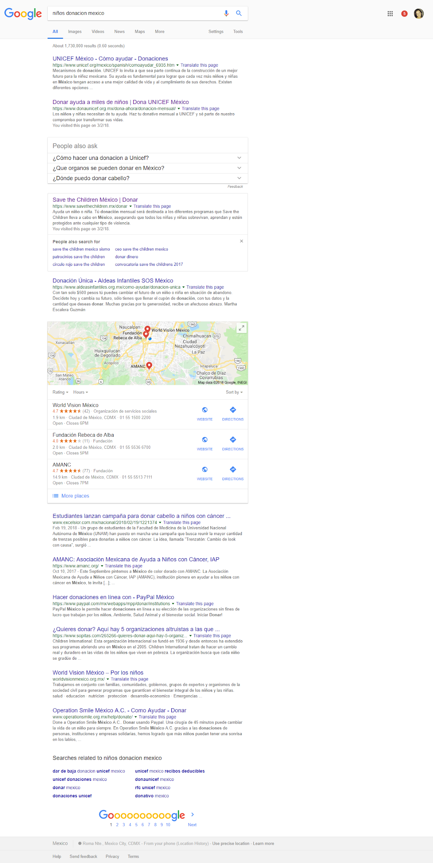
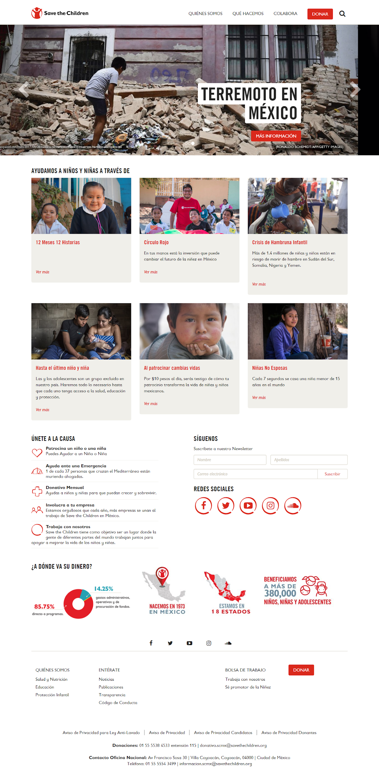
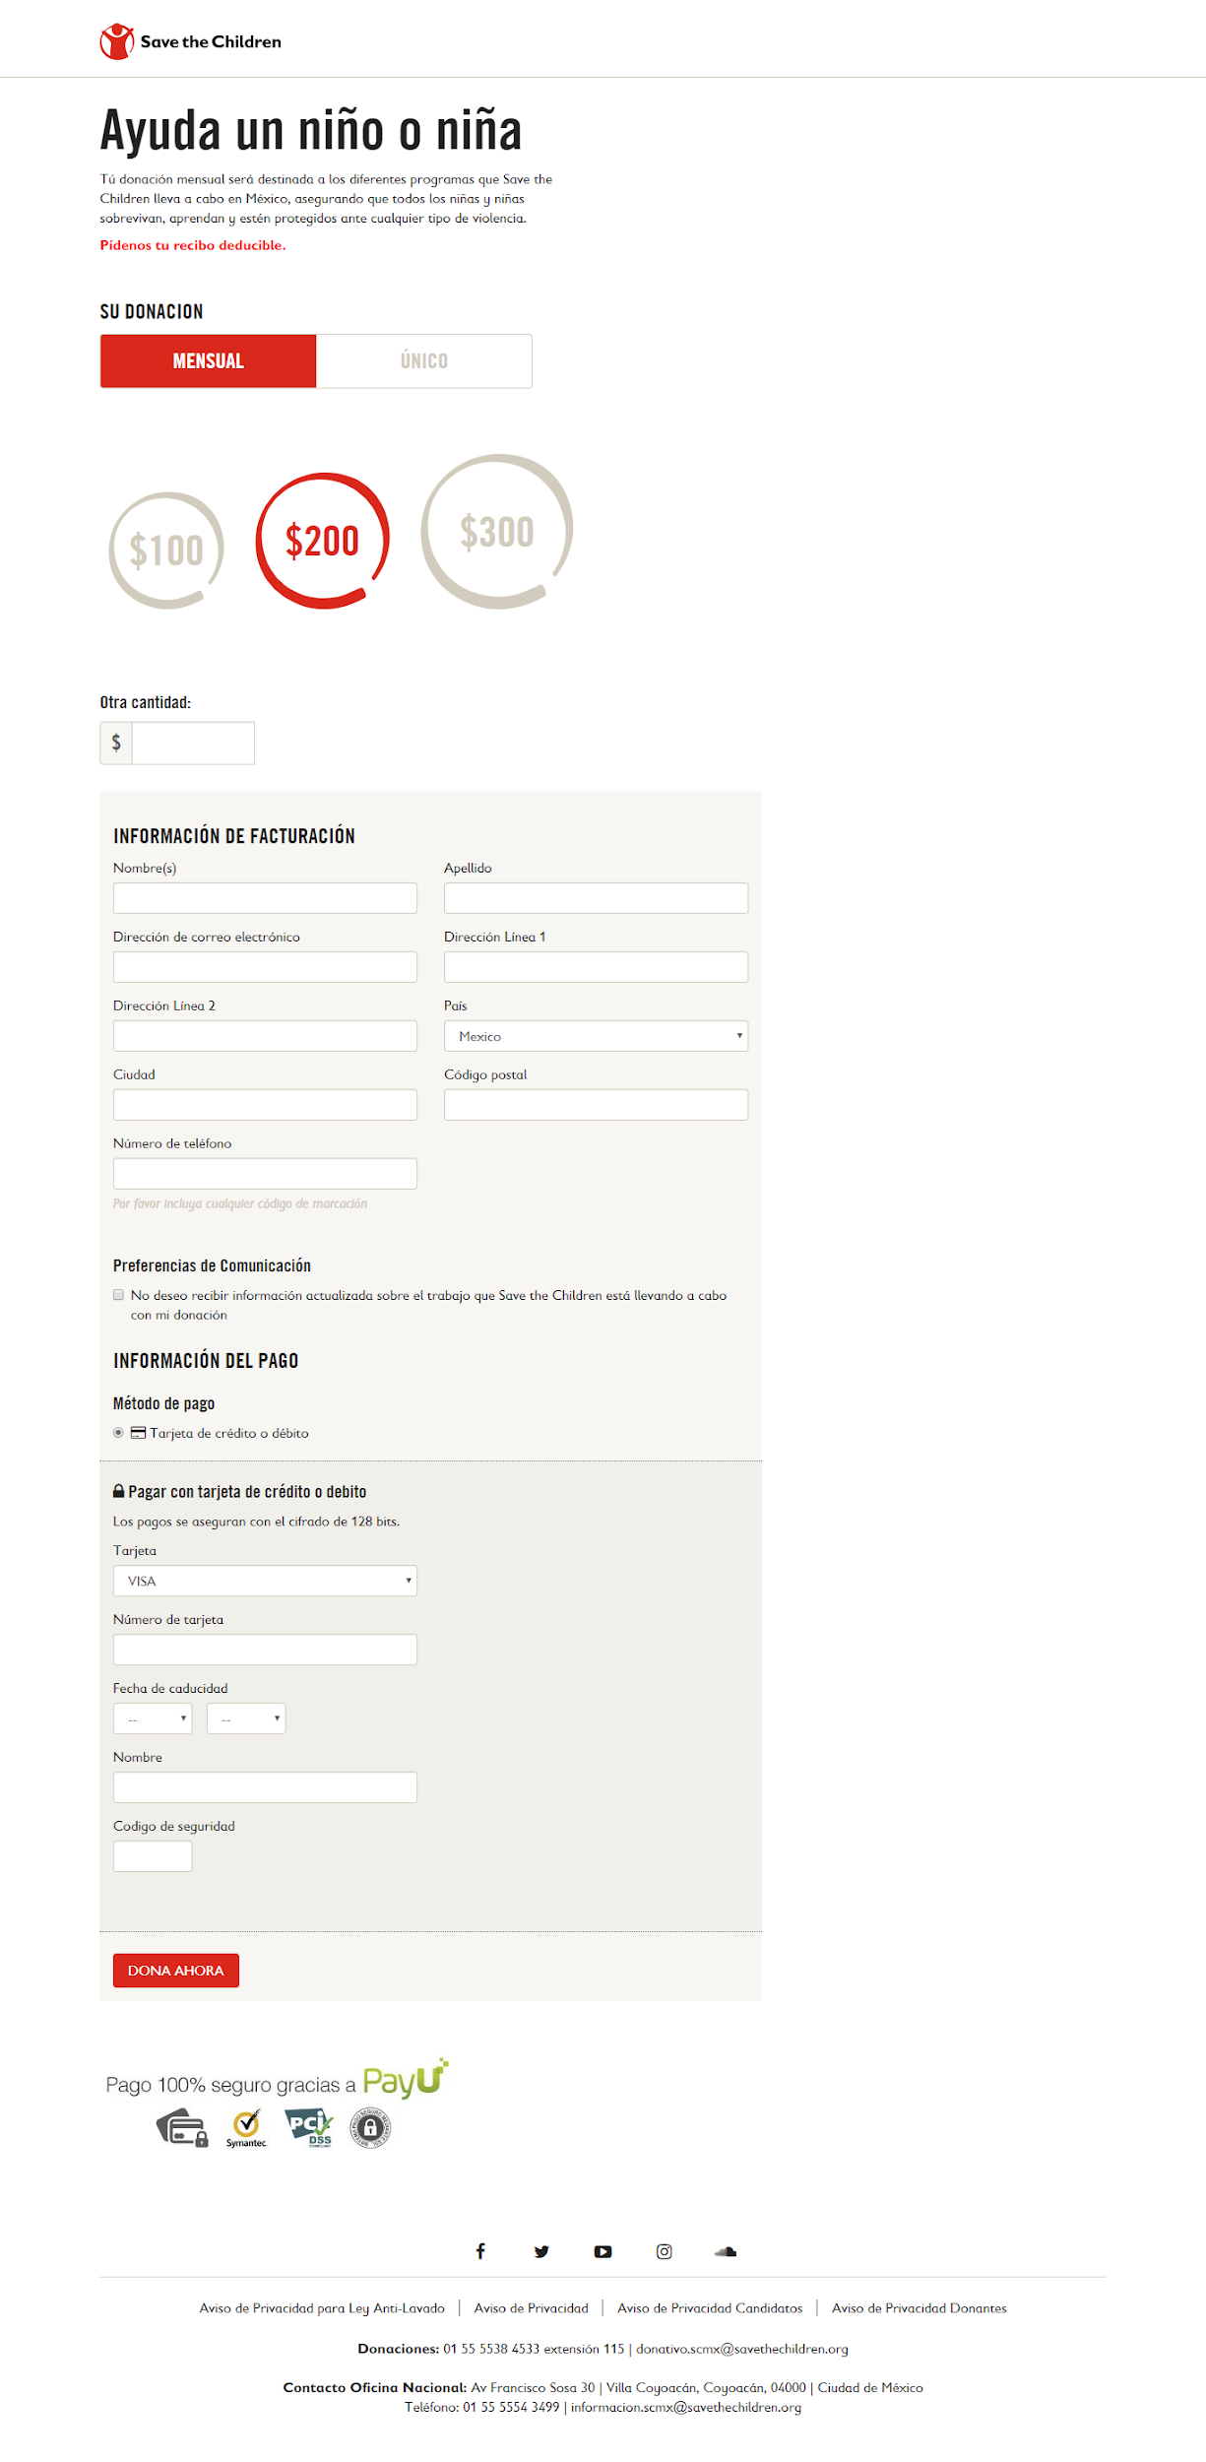
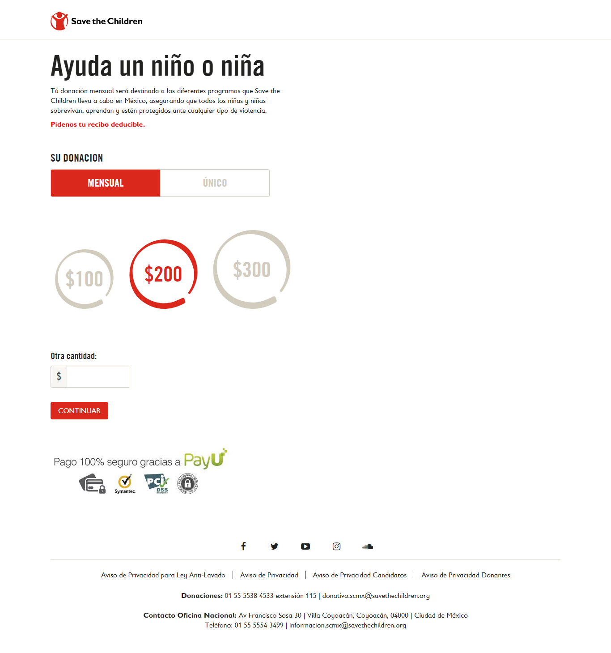
WK: donar niños

Slide 3
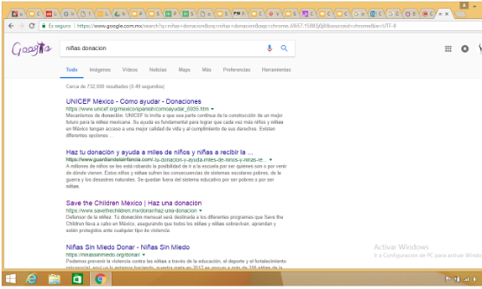
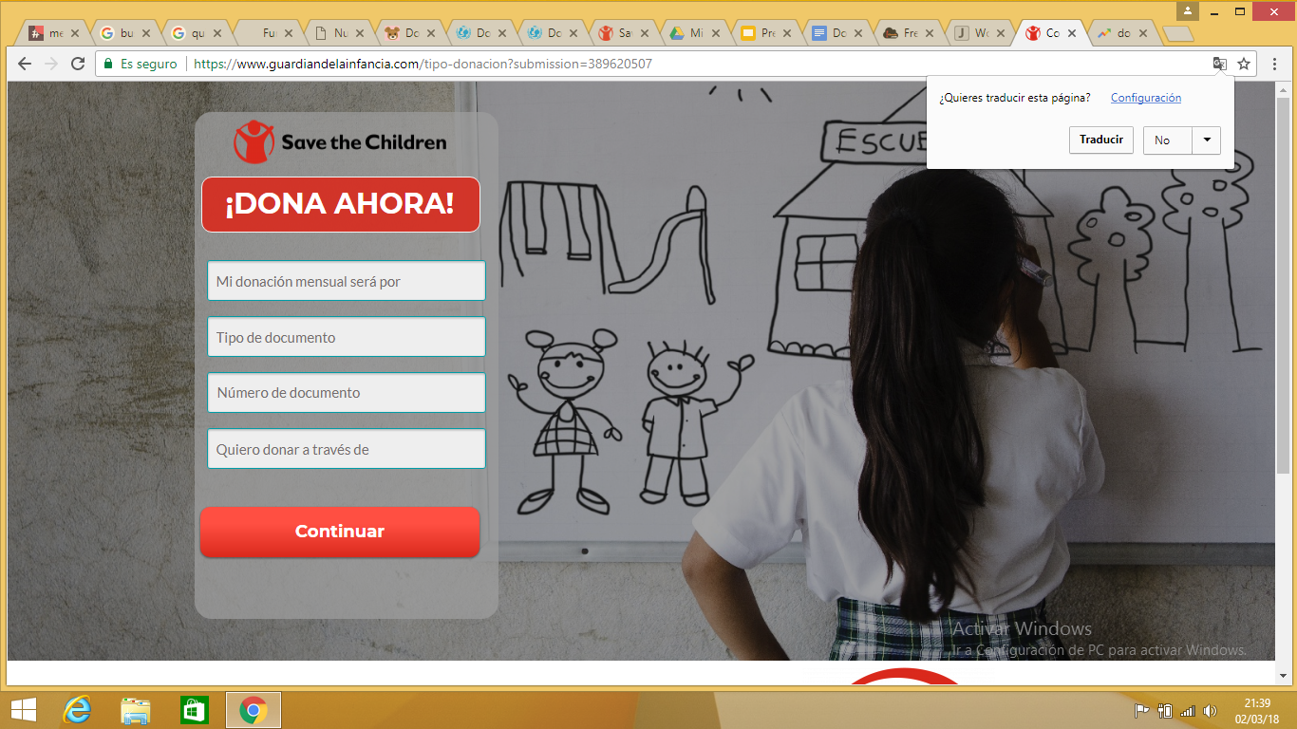
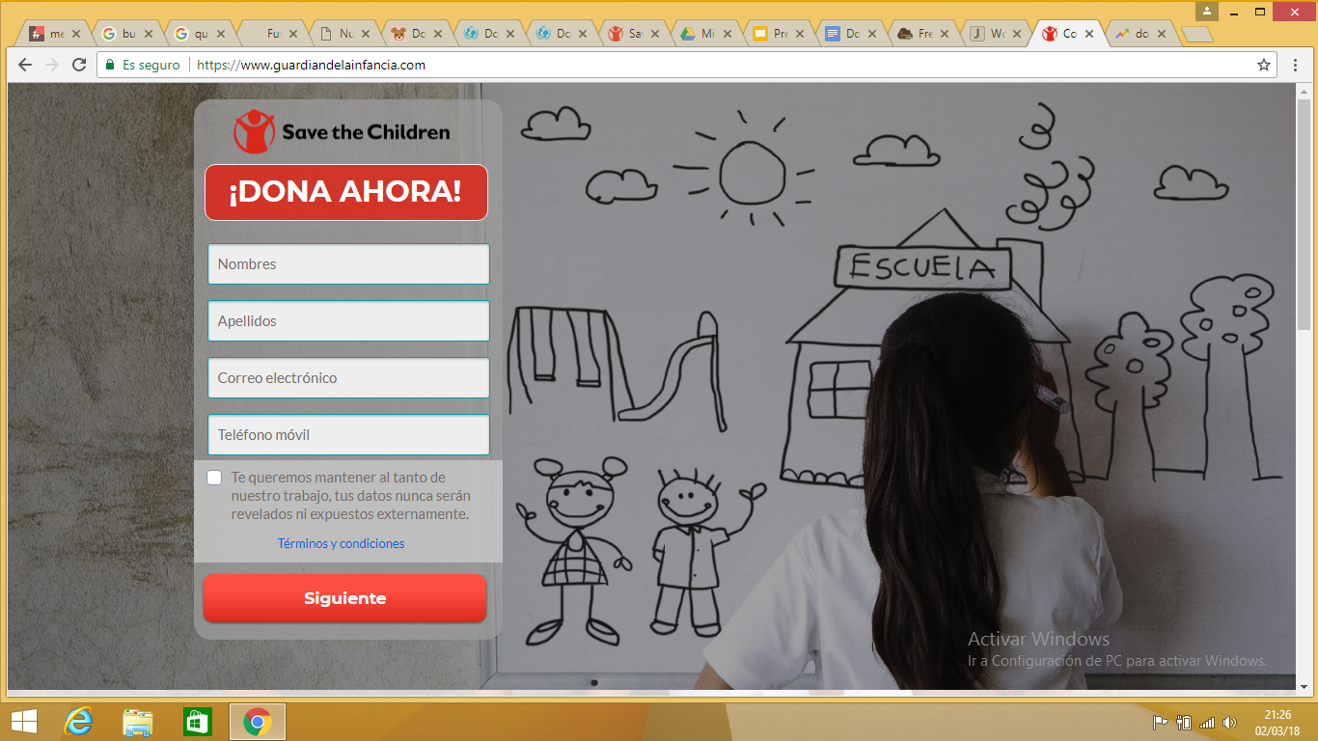
Hice una búsqueda (google) escribiendo en este caso las palabras: niñas donación En su lista de busqueda aparece en la segunda opción con la pagina https://www.guardiandelainfancia.com/
Entre a la pagina y aparece un cuadro que te invita a donar ahora, haciendo un registro con tus datos, lo llene le di al botón siguiente, no me mando verificador de datos y mi correo y cel era falso
Me preguntan de cuánto será mi donación, número de documento etc. y volví a escribirlos falsamente y aun así pude darle al botón siguiente

Slide 4
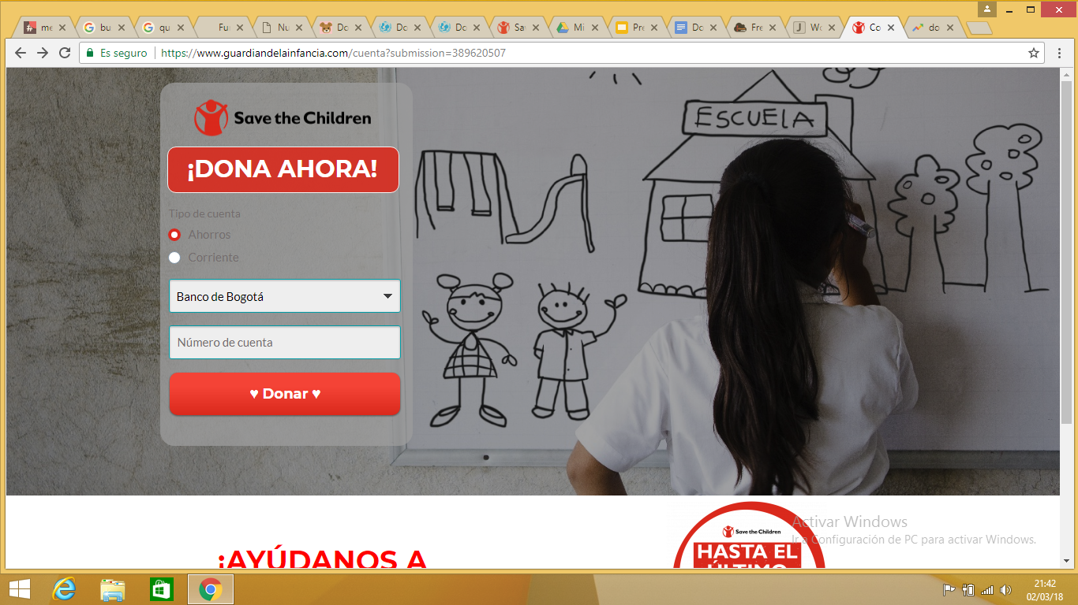
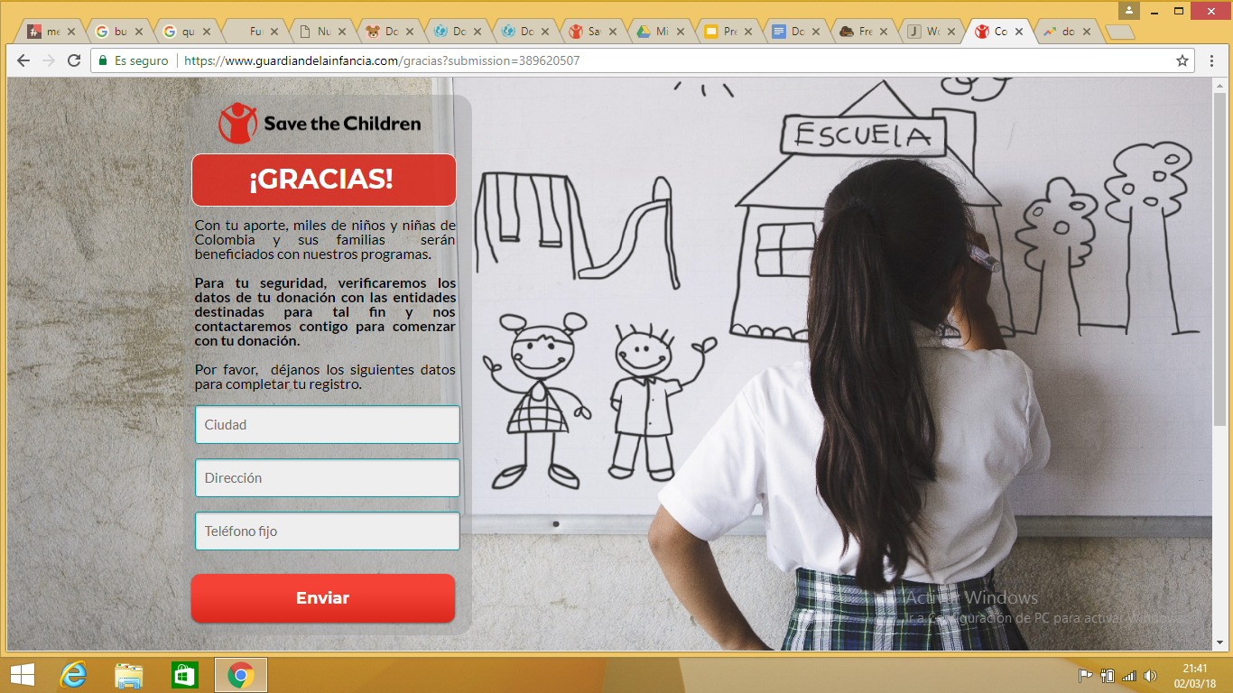
Me pregunta Tipo de cuenta y Num. Ingreso datos falsos Presiono botón Donar
Finaliza con un anuncio de agradecimiento y un texto de lo que mi aporte ha brindado; en ningún momento me aparecio un alerta de que no se pudo realizar la donación por datos falsos..
ANGIE
EXPERIENCIA
·Cuando entre a la pagina no me agrado ver a la niña de espalda y en ningún paso cambia la imagen.
·El no tener un sistema de seguridad cuando ingreso mis datos causa mucha desconfianza, senti que podia estar escribiendo lo que fuera y al final te mandan un anuncio donde te agradecen, es bastante incongruente.

Slide 5
Frish
FLUJO:
Abrir buscador Google
Ingresar palabras: súmate, donativos, niños
La primer opción en el navegador es https://apoyo.savethechildren.mx/
Ingreso datos falsos en la sección “Súmate como...” y aún así, al oprimir el botón “Quiero apoyar” me redirige a la siguiente vista para realizar el donativo.
Vuelvo a ingresar datos falsos para realizar el donativo y al oprimir el botón “Donar ahora”, me envía a la vista de agradecimiento.
EXPERIENCIA
No me sentí cómoda desde que ingreso datos falsos para “Sumarme como...” y me redirige a la vista de donar.
Igualmente no sentí el sitio seguro al no observar seguros en el caso de “transacciones seguras”, por lo cual volví a escribir datos falsos y me mandó la vista de agradecimiento.
Sólo por ese hecho, definitivamente no donaría, pues no me genera confianza su sistema de seguridad de pago, que en realidad no se muestra.

Slide 6
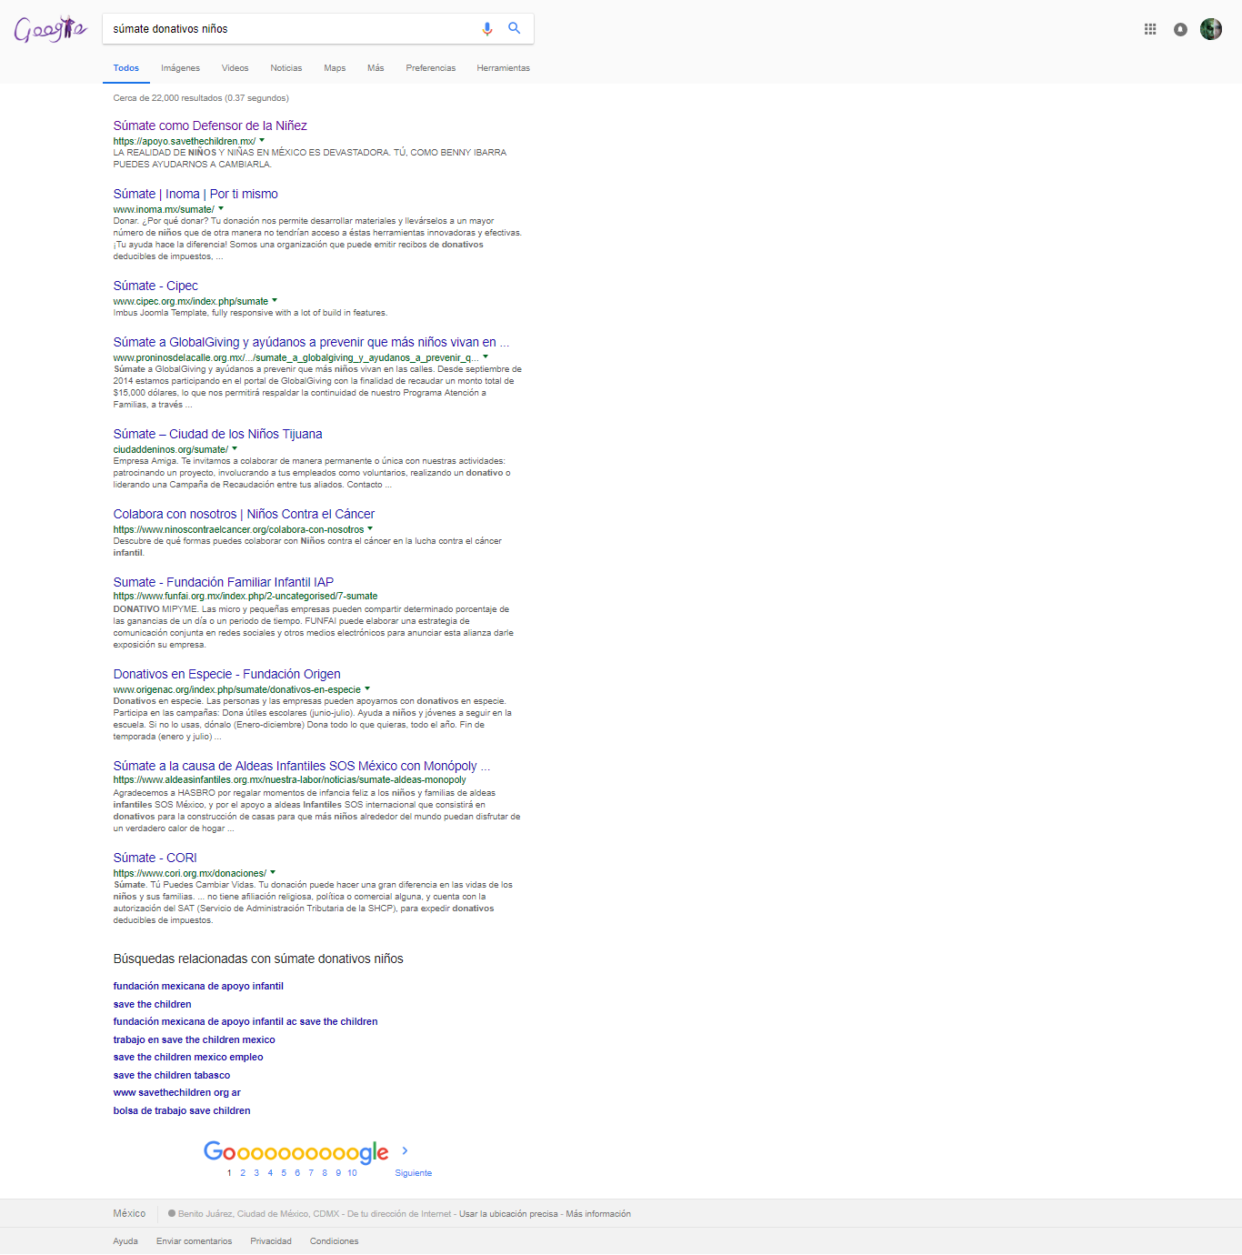
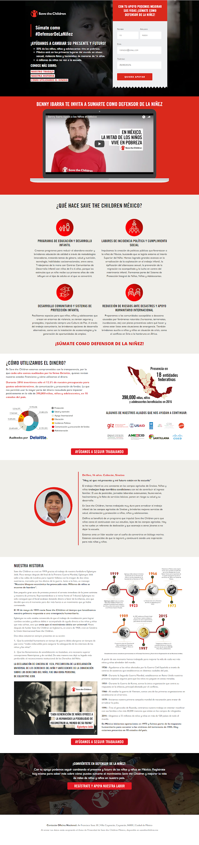
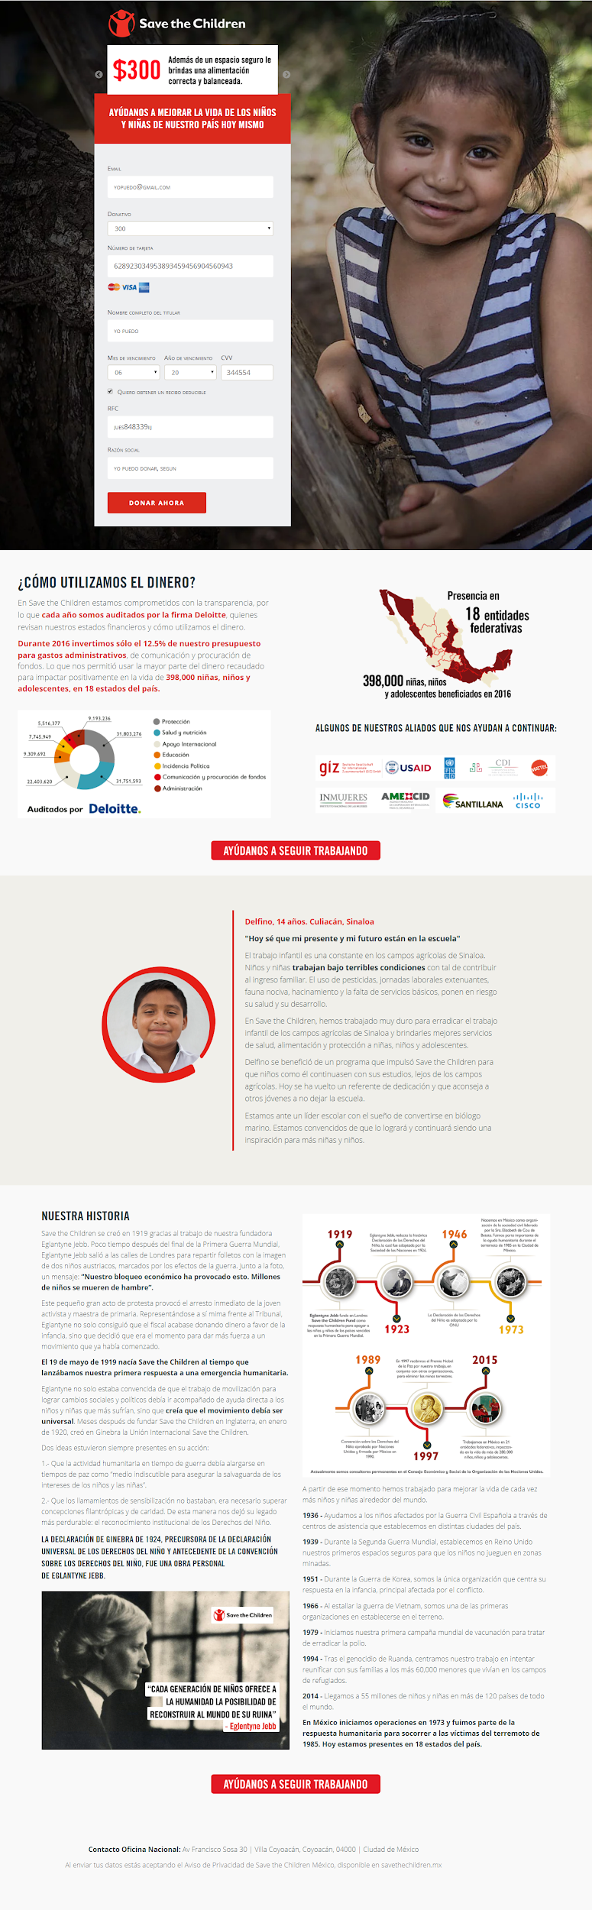
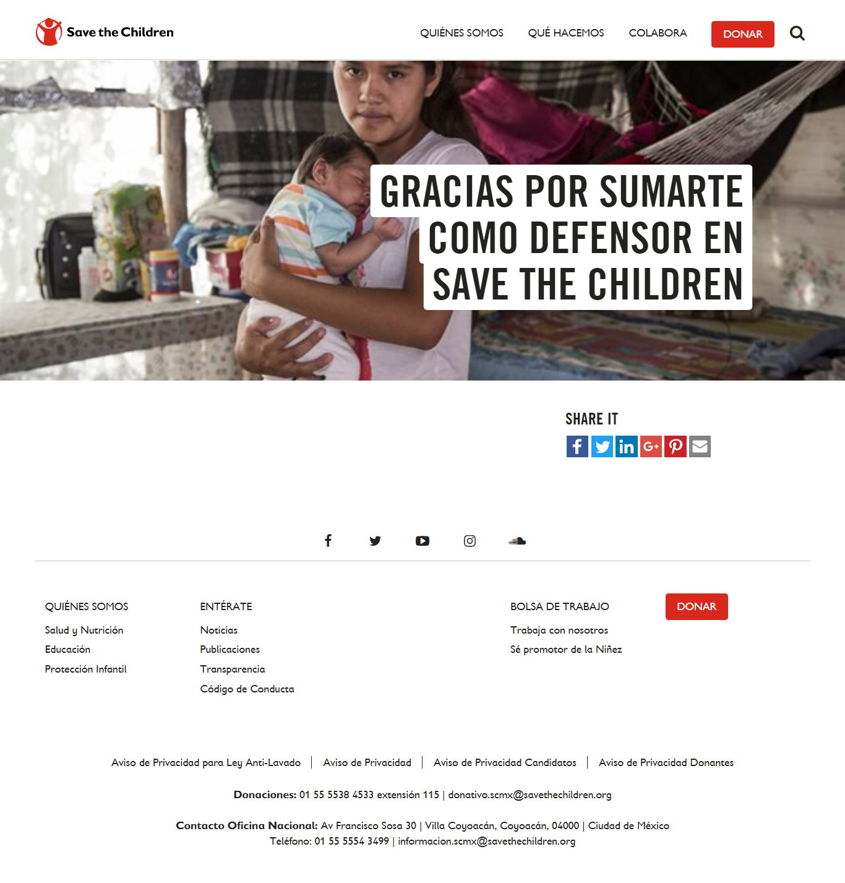
Frish

Slide 7
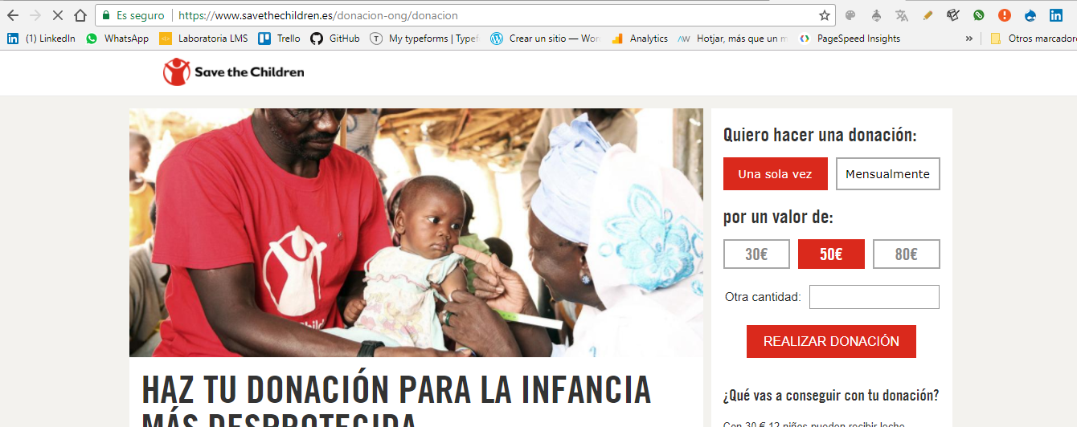
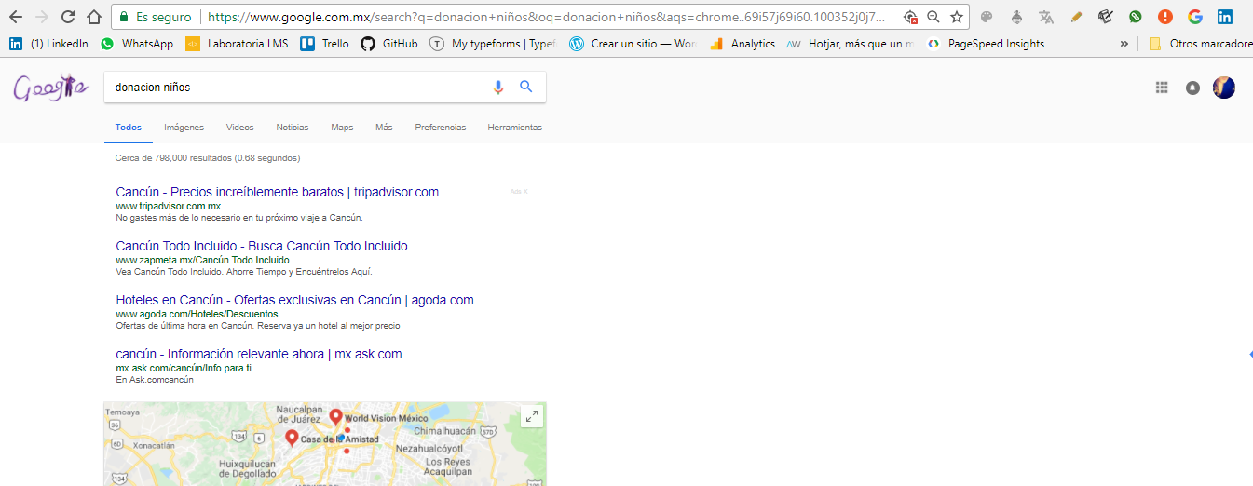
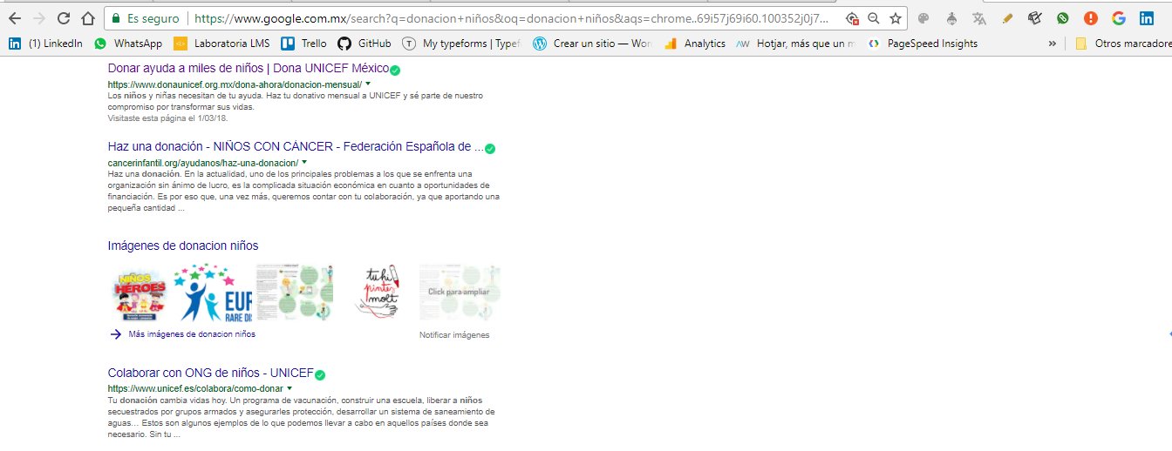
MAY
Paso 2: Entrar a la página
Experiencia: De primera vista la pagina se ve bien, tengo claramente identificada la caja de donación, sin embargo noto que me esta pidiendo euros, lo que significa que en mi busqueda la pagina a la que me mando fue la de España.
Paso 1: Hacer la busqueda desde google
Experiencia: No aparece en mis primeras opciones de búsqueda

Slide 8
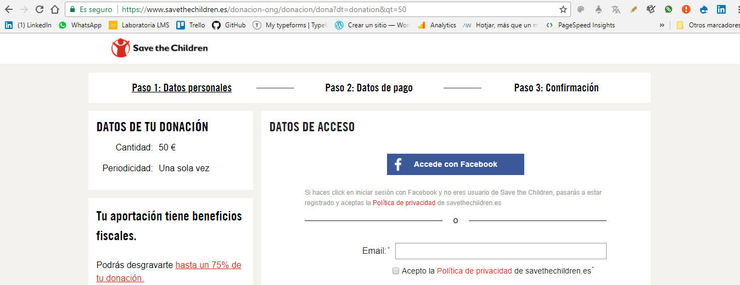
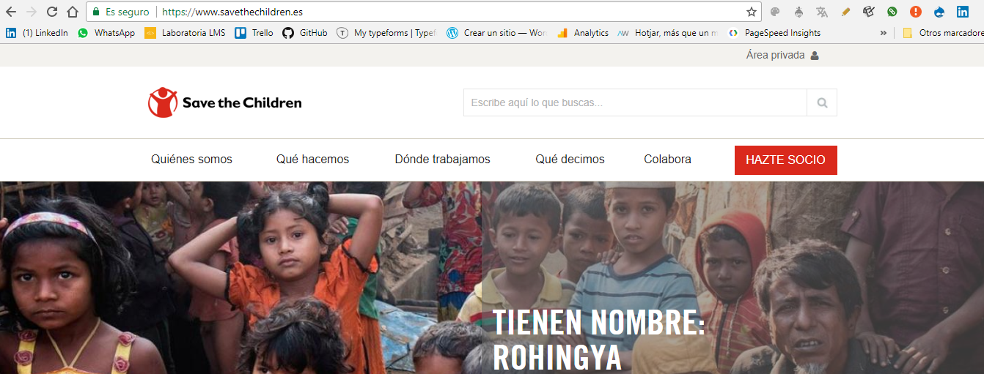
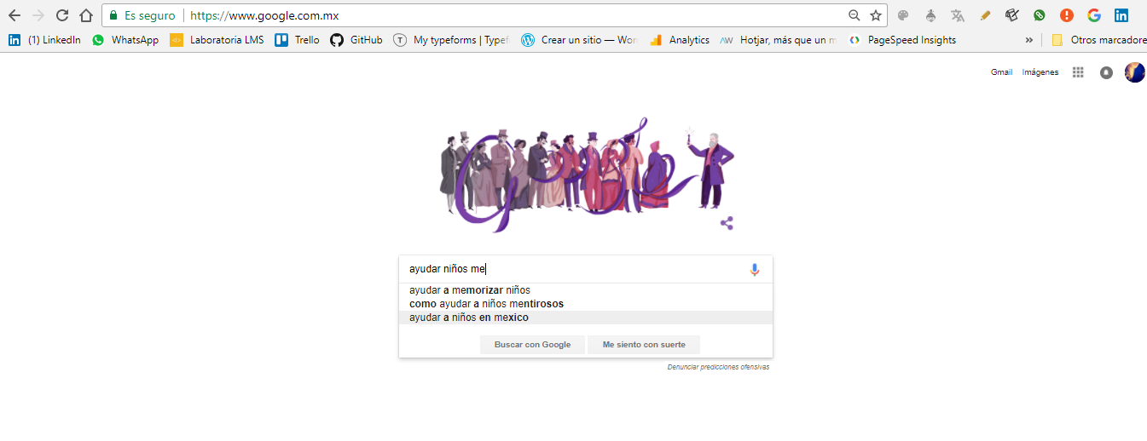
MAY
Paso 3: Intentar hacer la donación
Experiencia: Entró al botón de donación y me pide loguearme con facebook, esto me confunde no entiendo claramente como para que debo hacer eso, sin embargo llamó mi atención la parte donde me dicen que puedo tener beneficios fiscales con mi aportación
Paso 4: Encontrar donde puedo donar
Experiencia: Donde me encontraba note de nuevo que me pedían euros, lo que me decía que estaba en la página de España, sin embargo trate de buscar cómo desde esa pagina poder llegar a la de Mexico y no lo logre, eso me frustro un poco y me hizo sentirme aburrida de seguir buscando.
Paso 5: Reiniciar la búsqueda
Experiencia: Tuve que volver al buscador y hacer una búsqueda más específica eso me hizo seguir sintiendome un tanto frustrada

Slide 9
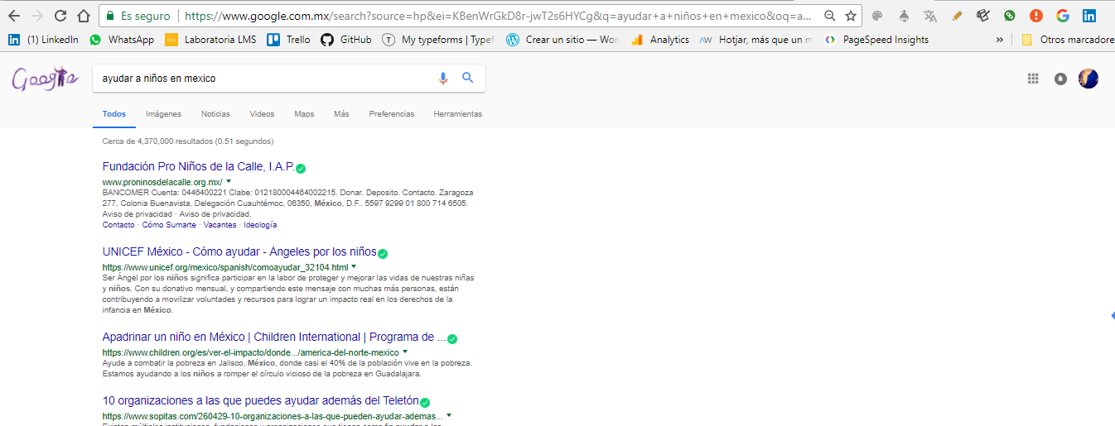
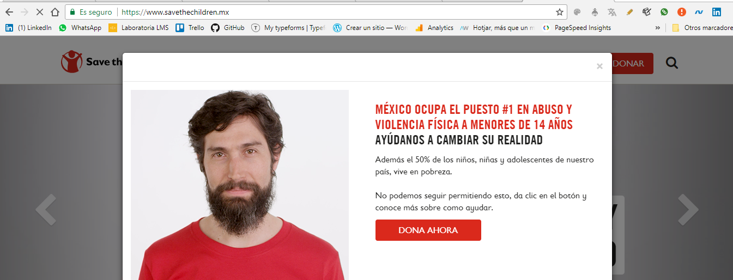
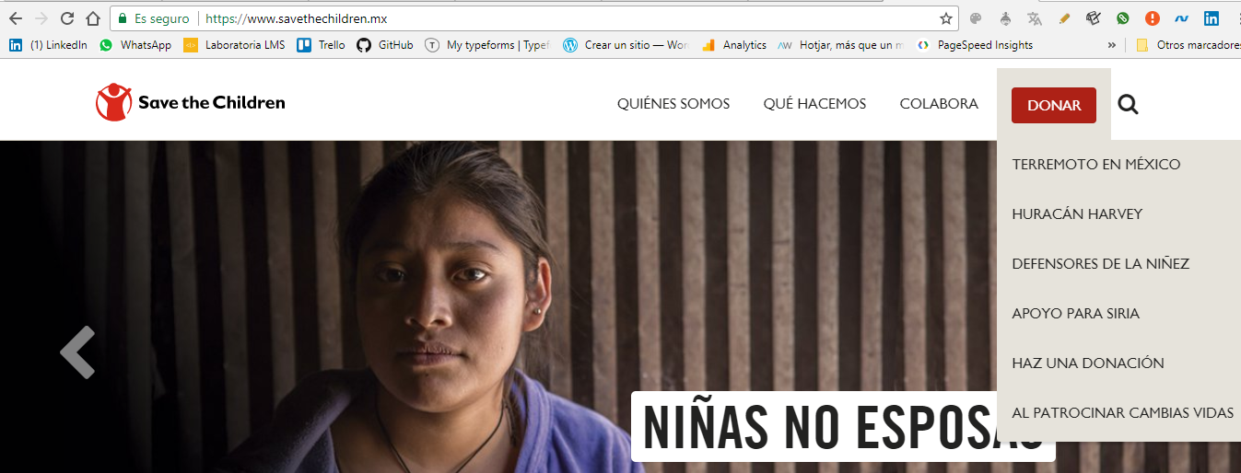
MAY
Paso 6: Elegir página para ingresar
Experiencia: Nuevamente no aparece en mis primeras opciones
Paso 7: Explorar la página y encontrar el sitio para donar
Experiencia: Hacer click en el botón donar me despliega una lista de opciones a donar, sin embargo eso no me dice mucho y se aleja de calmar la frustración que ya traigo arrastrando

Slide 10
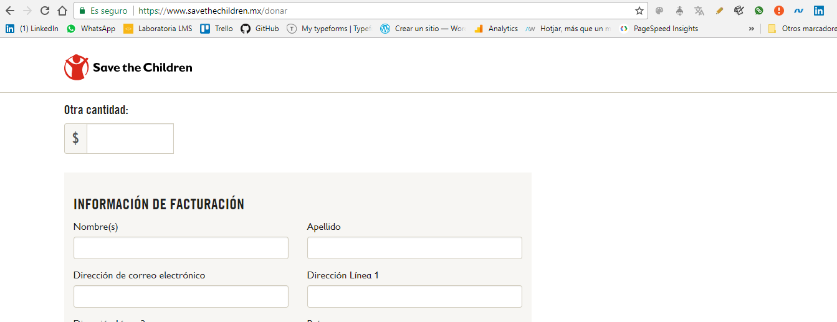
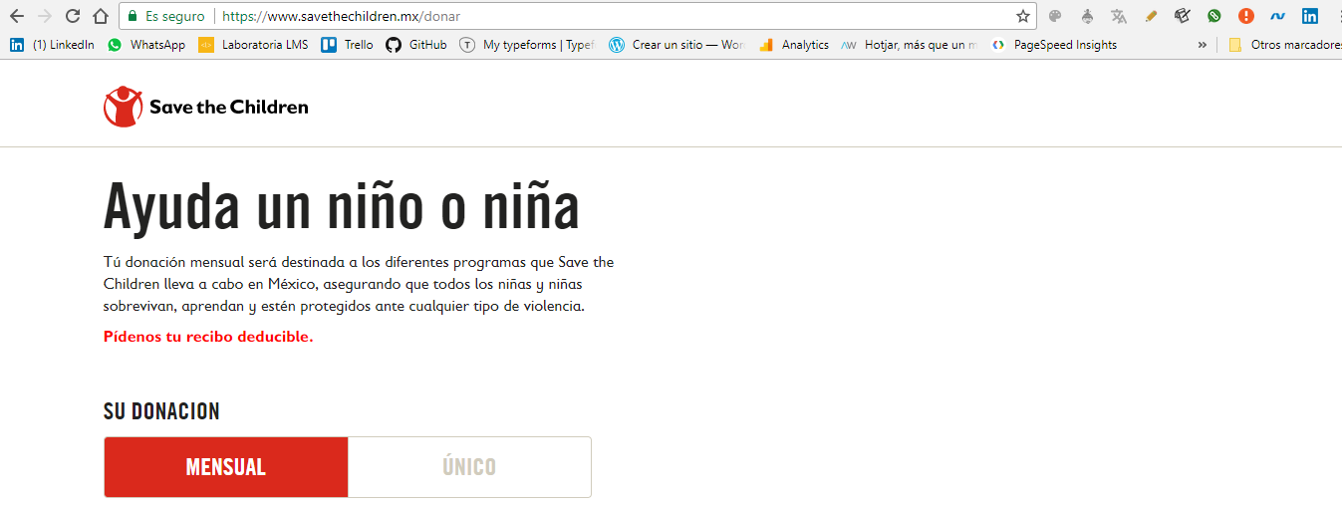
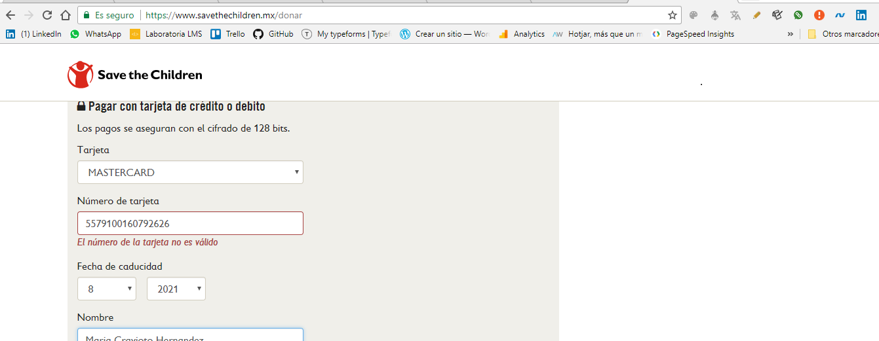
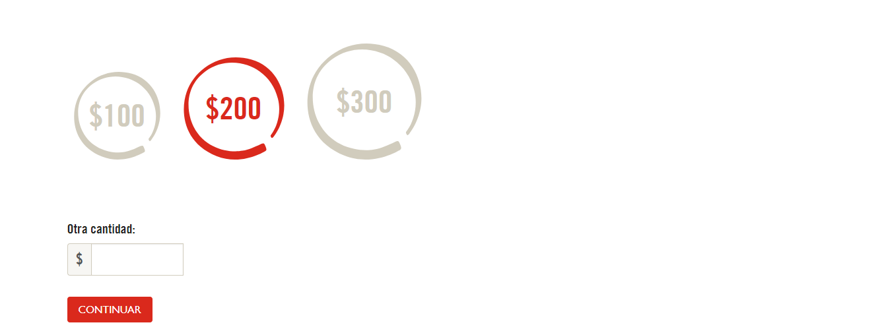
MAY
Paso 8:Ingresar la cantidad a donar.
Experiencia: Me aparecen la opción a donar mensualmente o una única ocasión, tres cantidades adicionales a donar y una opción para ingresar otra cantidad, esta parte me parece sencilla y clara.
Paso 9:Realizar la donación
Experiencia: Aquí se ha perdido todo esfuerzo, ya me siento un tanto agobiada de tener que estar haciendo tanta búsqueda para hacer mi donación, al por fin hacer click en donar, primero me sale todo un formulario que de entrada me hace sentir agobiada de llenar, tengo que leer de qué se trata y darme en cuenta que es para factura, y al final cuando ingrese mis datos de tarjeta, me aparecia un mensaje de tarjeta invalida, lo intente tres veces y salia lo mismo me frustré, me enoje y me salí.

Slide 11
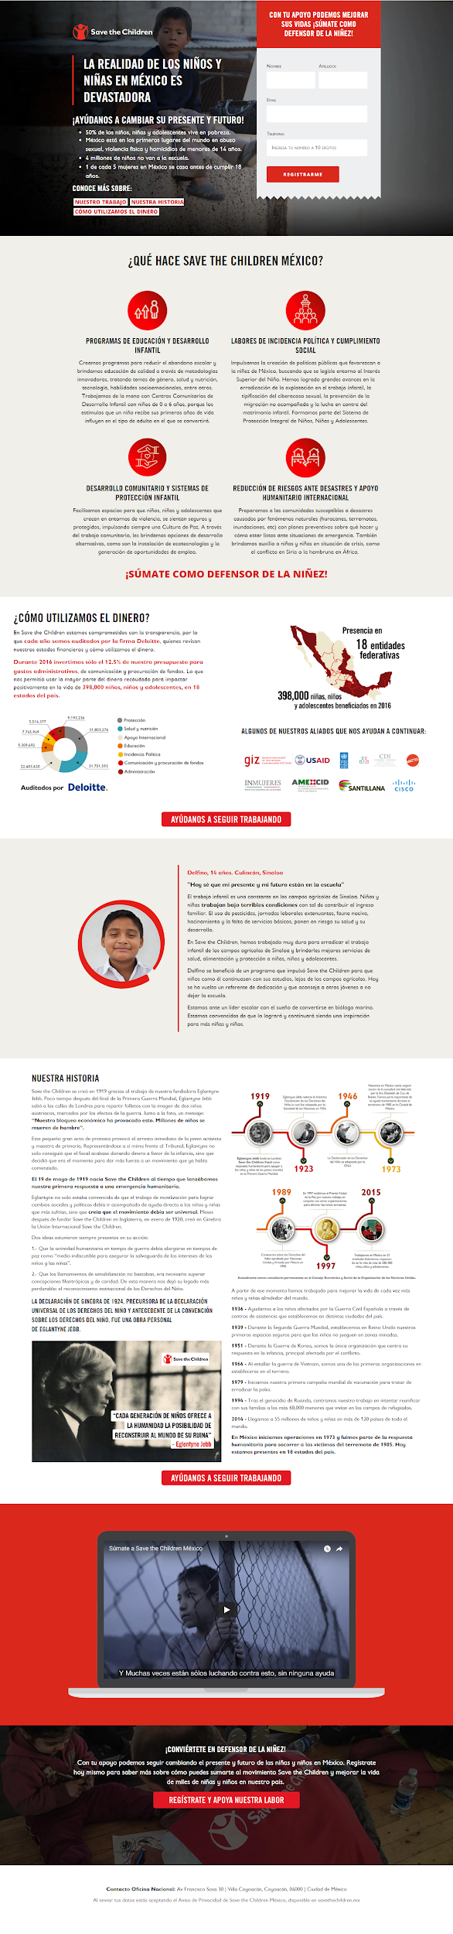
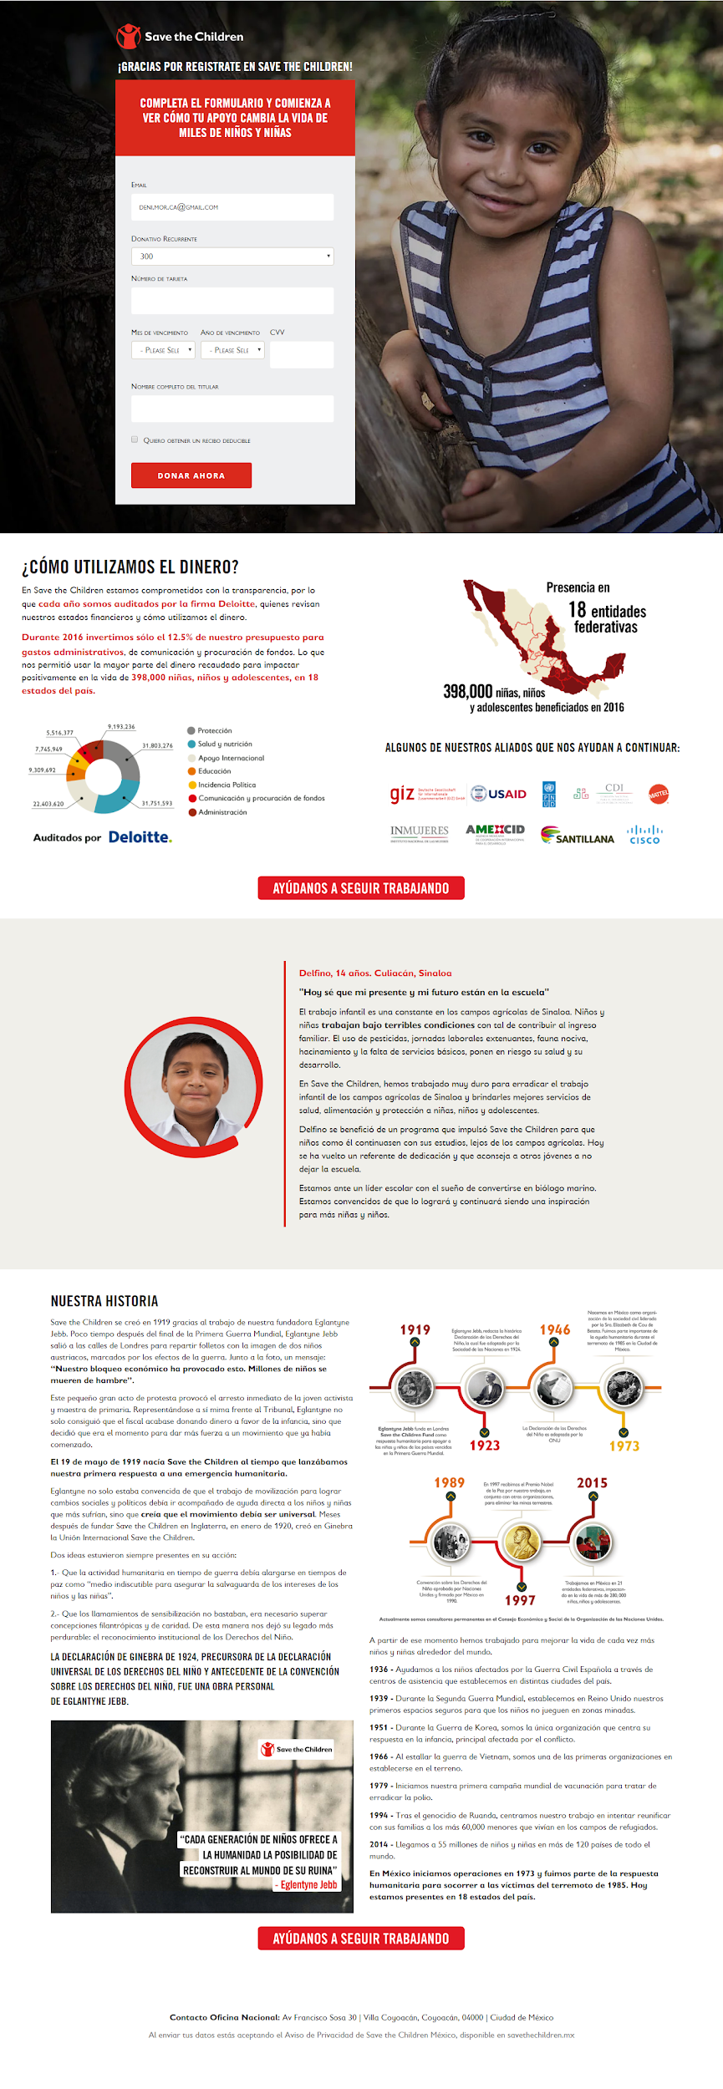
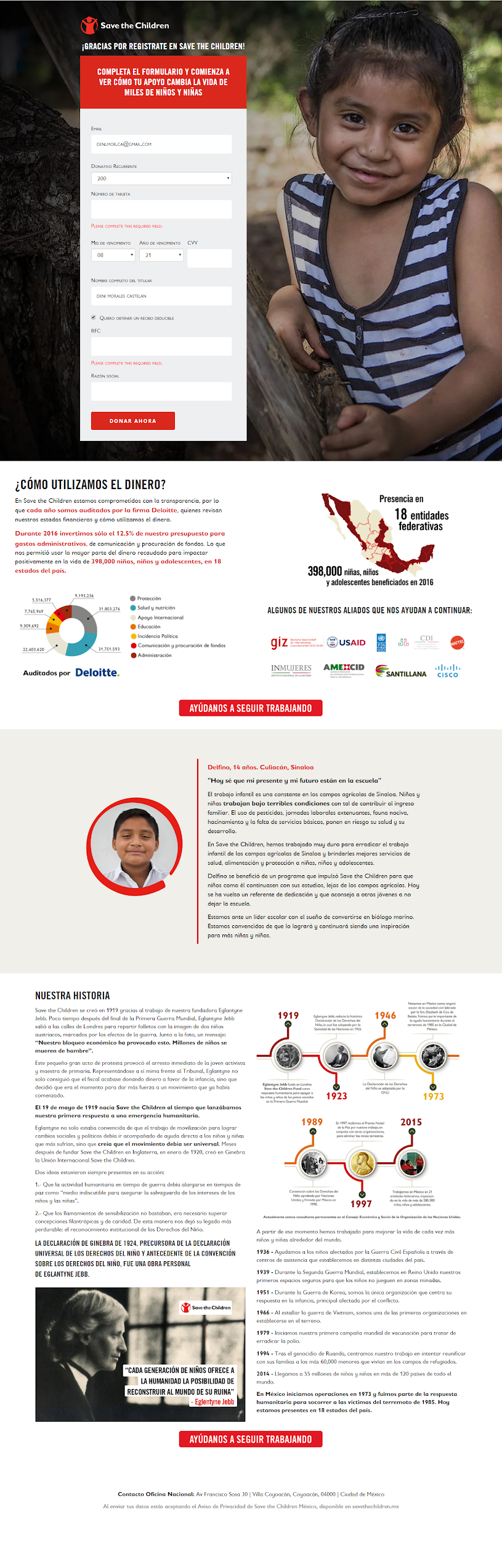

JOURNEY MAP - DENI

Slide 12
BUSCAR
ENTRANDO
VIDEO
FORMULARIO
Usa Google para buscar usando las palabras “Donar niños”
-Modal invitando a donar
-Video Informativo
-Información
Hasta abajo de la página hay un video
El área de formulario se expande
En google las primeras opciones con las palabras “Donar niños” no son STC.
La usuaria no lee toda la información, sólo encabezados hasta la mitad de la página.
La usuaria mira el video completo.
La usuaria no se da cuenta que hay información abajo del formulario.
“¿Dónde está?
No la encuentro”
“Demasiada información, yo sólo quiero donar”
“¿Cómo le hacen para sacar a las niñas de los entornos de violencia?¿Tienen refugios?¿Qué pasa con las madres, con los padres?”
“OK ¡Donemos!”

Slide 13
INGRESANDO INFORMACIÓN
INGRESANDO DATOS DE CUENTA
ELIGIENDO MONTO
ENTER
Datos personales
Datos bancarios
Opciones para donar 200, 300 y 500
Botón “DONAR AHORA”
La usuaria ingresa sus datos personales
La usuaria ingresa sus datos de cuenta
La usuaria elige donar 200
La usuaria da click al botón
“Ash, qué flojera llenar formularios… en fin...”
“Qué estrés cada vez que tengo que hacer transacciones por internet, lo bueno es que tengo mi antivirus con Money Safe.”
“¿Es lo mínimo? En Greenpeace podía donar desde 50 pesos, eso era más amigable.”
“Que raro… ¿Por qué no me sale la protección de mi antivirus?”

Slide 14
AGRADECIMIENTO
RECAPITULA
PREGUNTA
INTENTA CANCELAR SU DONATIVO
Vista con el mensaje “GRACIAS POR SUMARTE COMO DEFENSOR EN STC”
Intenta regresar a las vistas anteriores
Pregunta a sus compañeras por sus experiencias
No hay un número visible para cancelaciones en esa landing page
Concluye el proceso de donación
La usuaria se percata de que concluyó el proceso
Algunas le muestran que ingresando datos falsos el flujo es el mismo.
La usuaria busca el número de su banco para cancelar su donativo y reportar que probablemente ingresó sus datos en un sitio falso.
“¡¿Cómo?!¿¿¿ Esto fue todo???¿¿¿ Y mi antivirus???”
“¿En qué momento esto sucedió?¿¿¿Habrá sido fishing???”
“¡¡¡Diablos!!! ¡Seguro ya me robaron!
“¡Qué horror! Ahora sigue todo el numerito con el banco… ¿Cuánto dinero tenía? ¡Qué angustia! Espero que no me roben…”

